Slide 1
«РАЗВИВАЕМ ИНТЕЛЛЕКТ» (интерактивные игры для детей 5-6 лет)

Slide 2
«ВЫБЕРИ ИГРУ!»
«КТО СПРЯТАЛСЯ?»
«ЧЕГО НЕ ХВАТАЕТ?»
«Я ИДУ ИСКАТЬ!»
«ЧТО ЛИШНЕЕ?»

Slide 3
«КТО СПРЯТАЛСЯ?»
Дидактическая задача: развивать зрительную память, произвольное внимание.
Правила игры: внимательно посмотри на зверят, запомни их. Через некоторое время кто-то из них спрячется. Определи, кого нет в комнате. Выбирай зверят с помощью мышки.
* Переход к следующему заданию осуществляется по стрелке , к перечню игр по управляющей клавише .
СТАРТ

Slide 4
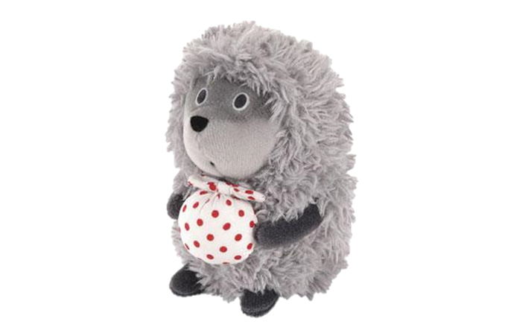
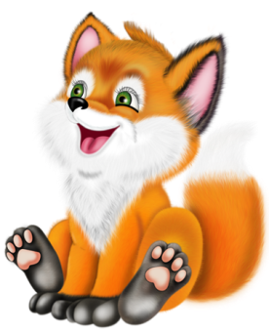
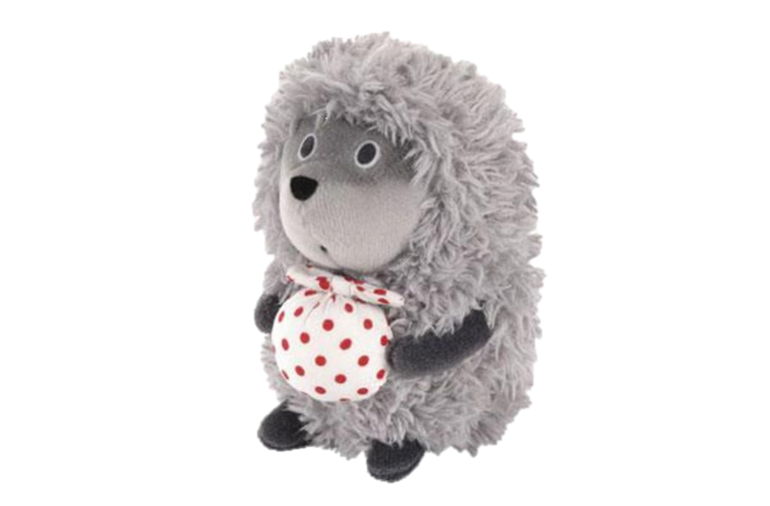

Slide 8
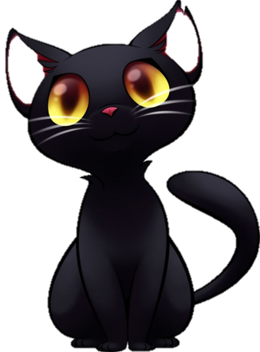
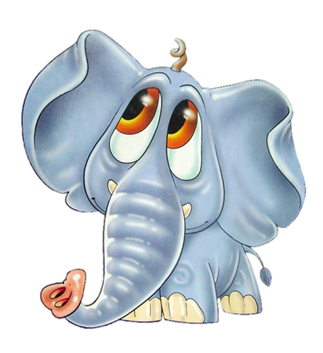
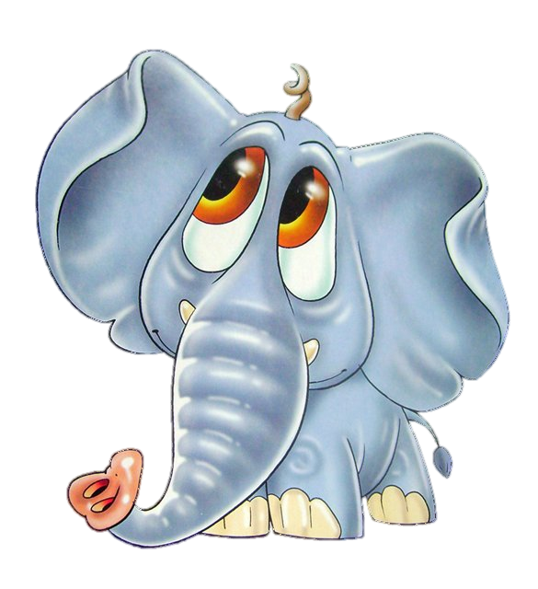

Slide 9
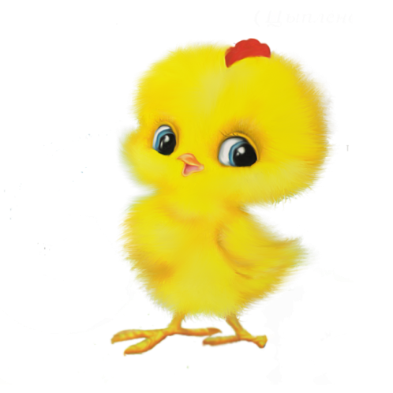

Slide 10
«ЧЕГО НЕ ХВАТАЕТ?»
Дидактическая задача: развивать наблюдательность, умение устанавливать закономерности в расположении объектов.
Правила игры: внимательно рассмотри картинки в окошках и определи, какой из 3-х рисунков, расположенных в нижней части слайда, подходит вместо знака вопроса.
* Переход к следующему заданию осуществляется по стрелке , к перечню игр по управляющей клавише .
СТАРТ

Slide 18
«Я ИДУ ИСКАТЬ!»
Дидактическая задача: развивать произвольное внимание, наблюдательность; закреплять навыки счёта в пределах первого десятка.
Правила игры: внимательно рассмотри все изображения на слайде и найди 10 спрятанных объектов. Выделяй их с помощью мышки.
* Переход к следующему заданию осуществляется по стрелке , к перечню игр по управляющей клавише .
СТАРТ

Slide 19
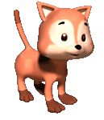

Slide 21
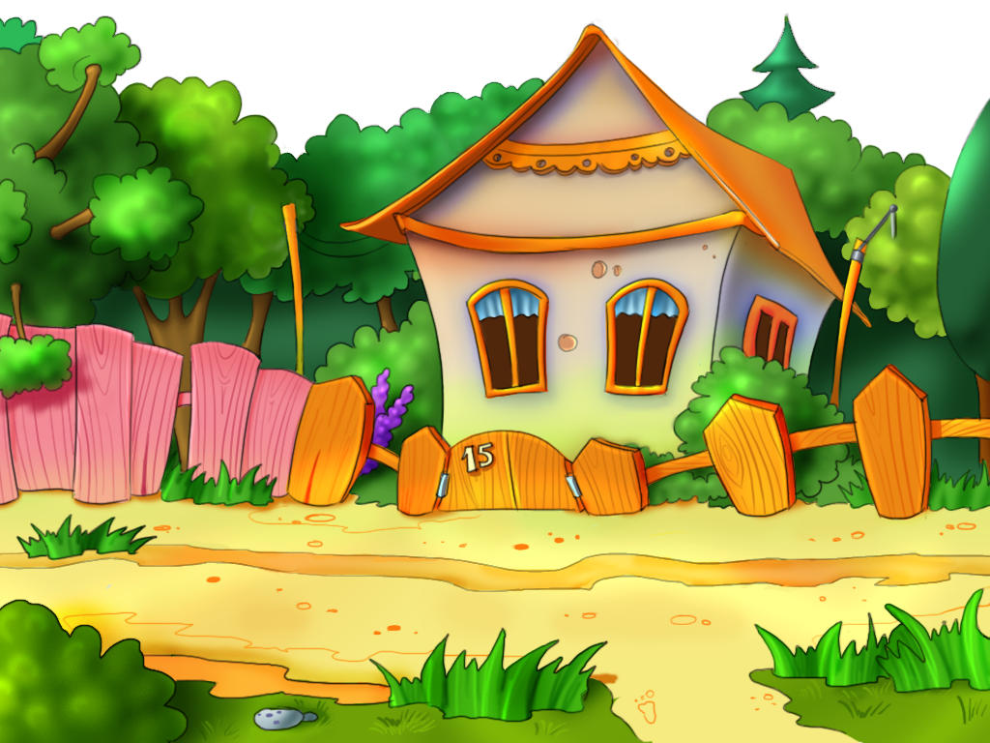

Slide 22
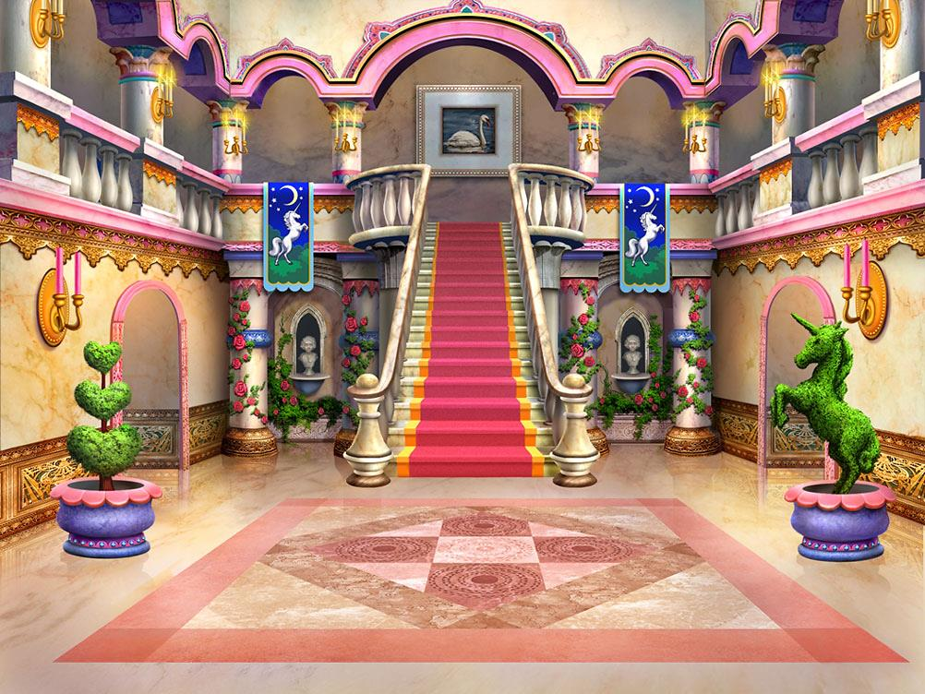

Slide 23
«ЧТО ЛИШНЕЕ?»
Дидактическая задача: развивать устойчивость внимания, образное мышление, навыки сравнительного анализа предметов.
Правила игры: на слайде одна из картинок чем-то отличается от остальных. Выдели ее с помощью мышки.
* Переход к следующему заданию осуществляется по стрелке , к перечню игр по управляющей клавише .
СТАРТ

